Slide 1

TRƯỜNG ĐẠI HỌC SƯ PHẠM KỸ THUẬT HƯNG YÊN KHOA CÔNG NGHỆ THÔNG TIN
ĐỒ ÁN 4
THIẾT KẾ ỨNG DỤNG ANDROID ĐỂ ĐIỀU KHIỂN HỆ THỐNG TƯỚI CÂY
Sinh viên thực hiện: LÊ VĂN THANH DUY
Giảng viên hướng dẫn: ThS. CHU BÁ THÀNH

Slide 2
NỘI DUNG
Tổng quan về đề tài
Phân tích và thiết kế
Kết luận
Demo

Slide 3
Tổng quan về đề tài
Ngày nay, trên thế giới, điện tử viễn thông vẫn không ngừng phát triển với tốc độ rất cao và thâm nhập ngày càng sâu vào tất cả các lĩnh vực của đời sống xã hội.
Từ khi công nghệ chế tạo loại vi mạch lập trình phát triển đã đem đến các kĩ thuật điều khiển hiện đại có nhiều ưu điểm hơn so với việc lắp ráp bằng các linh kiện rời như: kích thước nhỏ, giá thành hạ, làm việc tin cậy, công suất tiêu thụ nhỏ.
Với mục tiêu nêu trên và xuất phát từ những yêu cầu thực tế, trọng tâm của đề tài này sẽ đi sâu nghiên cứu “Thiết kế ứng dụng android để điều khiển hệ thống tưới cây”. Với mong muốn đưa hệ thống của mình vào úng dụng trong cuộc sống hàng ngày.

Slide 4
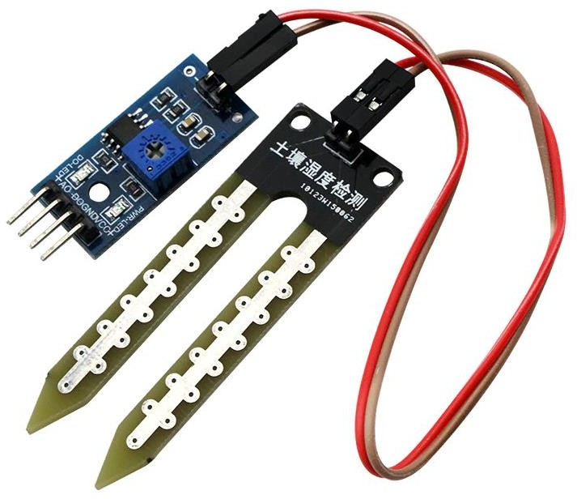
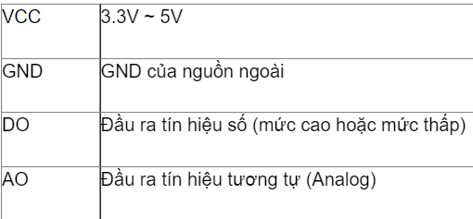
Giới thiệu về cảm biến độ ẩm Soil Moisture Sensor
Điện áp hoạt động: 3.3~5VDC
Tín hiệu đầu ra:
Analog: theo điện áp cấp nguồn tương ứng.
Digital: High hoặc Low, có thể điều chỉnh độ ẩm mong muốn bằng biến trở thông qua mạch so sánh LM393 tích hợp.

Slide 5
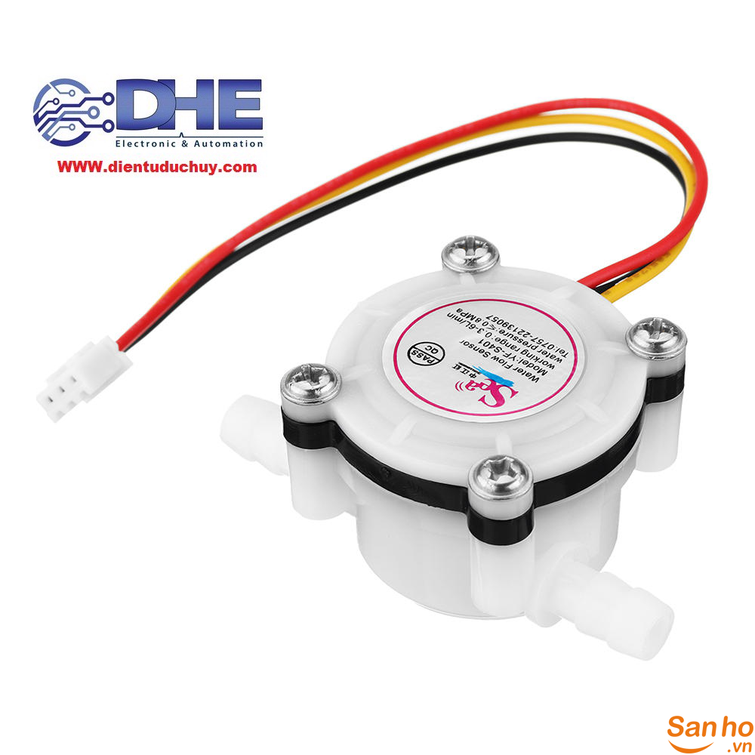
Giới thiệu về cảm biến lưu lượng nước
Điện áp làm việc: 5- 24VDC
Điện áp tối thiểu: 4.5VDC
Lưu lượng: 1-5L/p
Nhiệt độ hoạt động: ≤80ºC
Nhiệt độ chất lỏng tối đa: ≤120ºC
Độ ẩm hoạt động: 35 - 90%

Slide 6
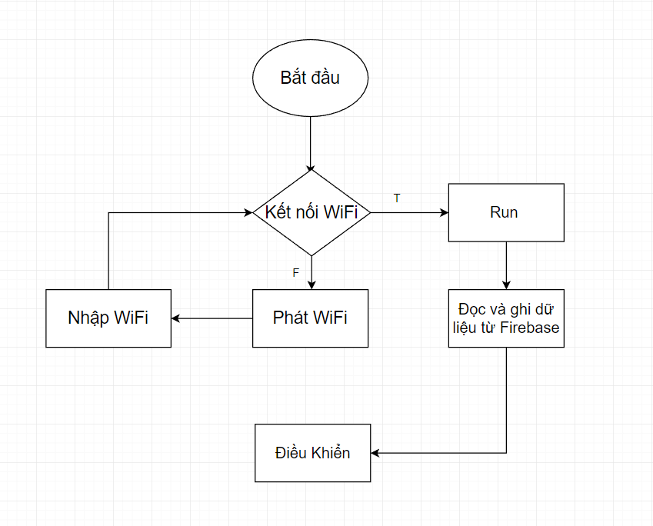
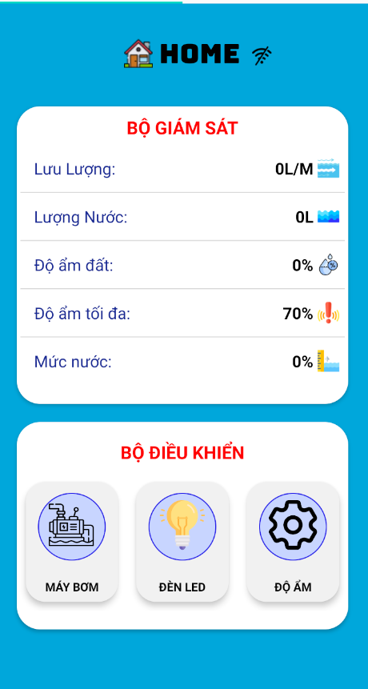
Phân tích và thiết kế

Slide 7
Kết luận
Kết quả đạt được
Sau khi hoàn thành đề tài “Thiết kế ứng dụng android để điều khiển hệ thống tưới cây”, từ quy trình làm mạch cho đến việc viết code cho sản phẩm của mình. Qua đó, em cũng có được thêm một số kiến thức như:
- Cách làm việc với vi điều khiển Esp.
- Cách hoạt động của cảm biến độ ẩm Soil Moisture Sensor
- Cách hoạt động của cảm biến lưu lượng nước.

Slide 8
Demo

Slide 9

Cảm ơn quý thầy cô và các bạn đã lắng nghe!!!

